Slide 1

T
CUAI 하계 컨퍼런스 CV 1팀
2024.07.09
발표자 : 정현석

Slide 2
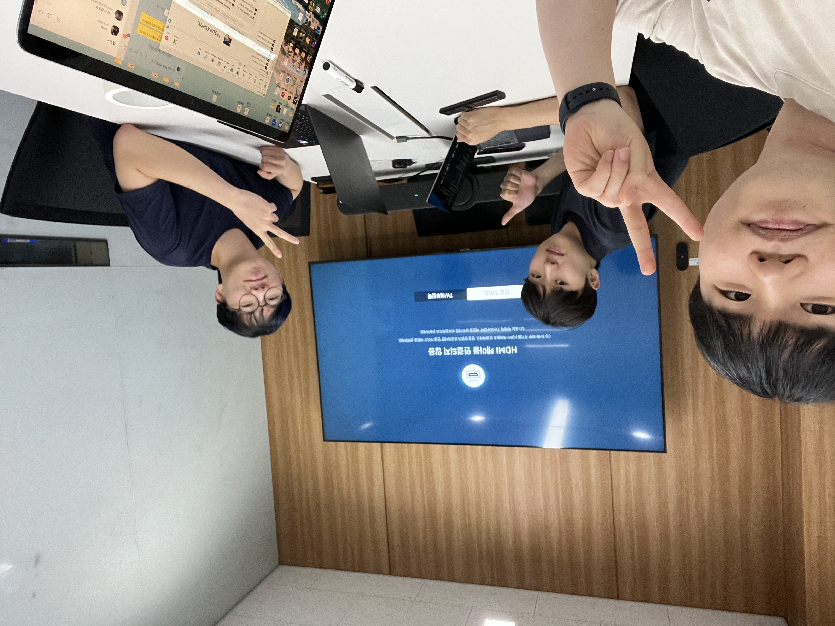
스터디원 소개 및 만남 인증
스터디원 1 : 성현우
스터디원 2 : 임현오
스터디원 3 : 정현석

Slide 3
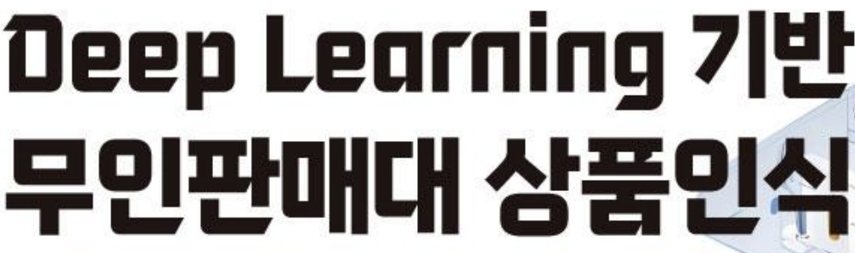
무인판매대에서 상품 인식을 통한 재고관리 Deeplearning 기술 개발
무인 판매대에 배치된 상품을 여러 각도의 멀티카메라로 촬영한 영상을 활용하여, 딥러닝 기반으로 서로 겹쳐진 상품들을 인식하고 재고 관리 성공률을 평가할 수 있는 DEEP NEURAL NETWORK를 개발
본 공모전과 병행하여, 하계 컨퍼런스 주제로써 CV 적용을 위한 딥러닝 아키텍처 연구 예정

Slide 4
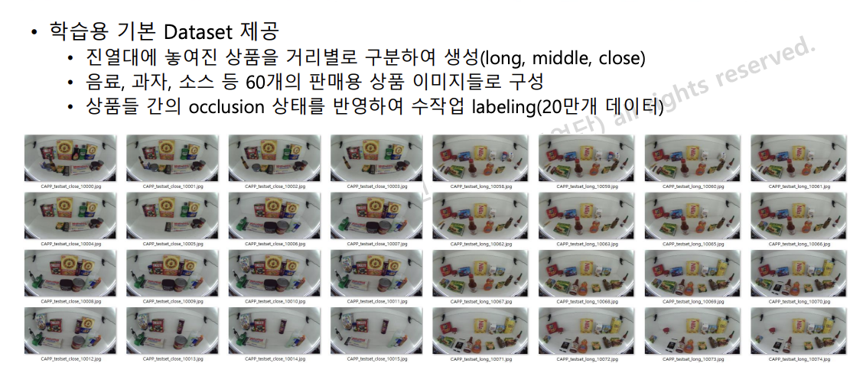
Dataset

Slide 5
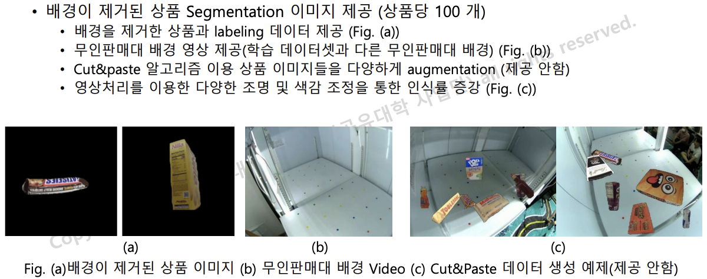
Dataset

Slide 6
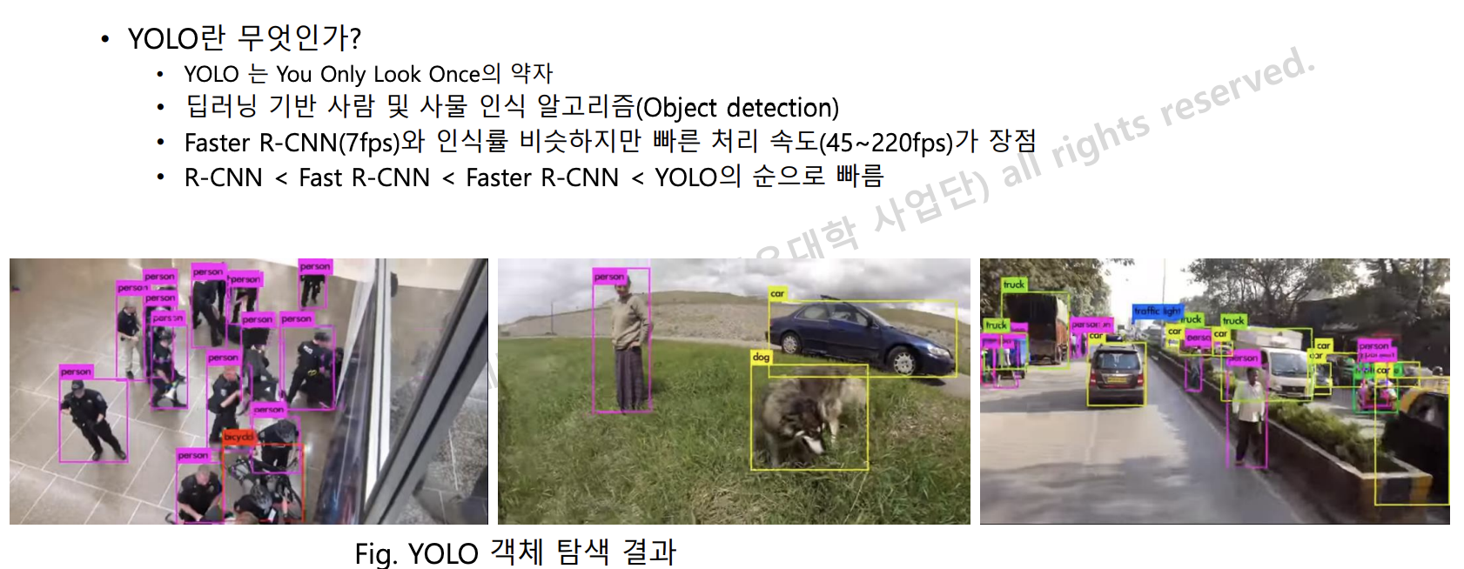
YOLO Object Detection

Slide 7
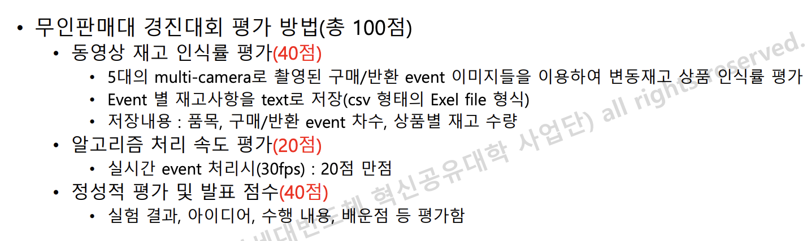
Evaluation

Slide 8
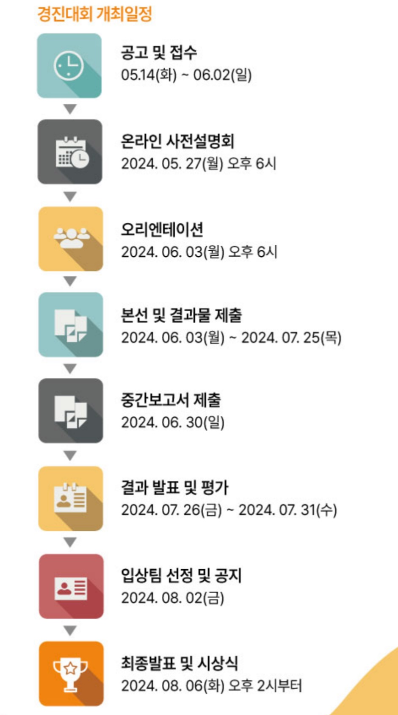
Schedule

Slide 9
Goal
YOLO 객체탐지 모델 최적화를 위한 데이터 증강, 노이즈 처리 기법
상품 인식률 향상을 위한 딥러닝 아키텍처 제안
Vision Transformer(ViT) 혼합 아키텍처 연구

